Slide 1

TRƯỜNG TIỂU HỌC ĐẠI ĐỒNG
Lịch sử – Lớp 5
Tiến vào Dinh Độc Lập.

Slide 2

KHỞI ĐỘNG
Câu 2
Câu 1
Câu 3

Slide 3

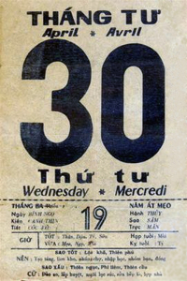

Lịch sử
Tiến vào Dinh Độc Lập
Ngày giải phóng miền Nam, thống nhất đất nước

Slide 4
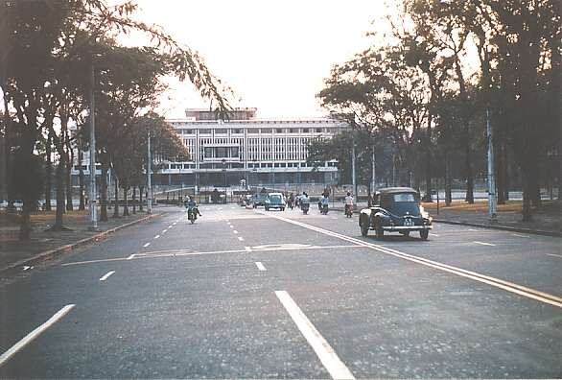
Dinh Độc Lập:
Là trụ sở làm việc của tổng thống chính quyền Sài Gòn trước ngày 30-4-1975 nay gọi là Dinh Thống Nhất

Slide 5
Lịch sử
Tiến vào Dinh Độc Lập
I. Chiến dịch lịch sử Hồ Chí Minh.
II. Diễn biến.
-Chiến dịch Hồ Chí Minh bắt đầu khi nào và kết thúc
bao giờ?
-Chiến dịch Hồ Chí Minh bắt đầu từ 17 giờ ngày 26-4-1975. Kết thúc hồi 11 giờ 30 phút ngày 30-4-1975.

Slide 6
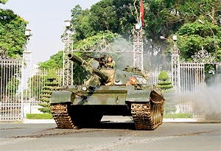
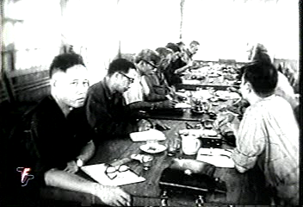
Lịch sử
Tiến vào Dinh Độc Lập
Ban chỉ huy họp bàn phương án tác chiến.

Slide 7
Lịch sử
Tiến vào Dinh Độc Lập
Hoạt động 1: Khái quát về “Cuộc tổng tiến công và nổi dậy mùa xuân năm 1975”
+ Hãy so sánh lực lượng của ta và chính quyền Sài Gòn sau Hiệp định Pa-ri ?
+ Trước khi chiến dịch Hồ Chí Minh diễn ra, ta đã giành thắng lợi bằng những chiến dịch nào?

Slide 8

Lịch sử
Tiến vào Dinh Độc Lập
So sánh lực lượng của ta và chính quyền Sài Gòn sau Hiệp định Pa-ri :
Chính quyền Sài Gòn (Địch) | Lực lượng của ta
Không còn sự hỗ trợ của Mĩ, liên tiếp thua trận trên chiến trường, lực lượng yếu dần.
Liên tiếp giành nhiều thắng lợi, lực lượng ngày càng lớn mạnh.
Lúc này, Đảng ta quyết định mở Cuộc tổng tiến công và nổi dậy bắt đầu từ ngày 4/3/1975

Slide 9
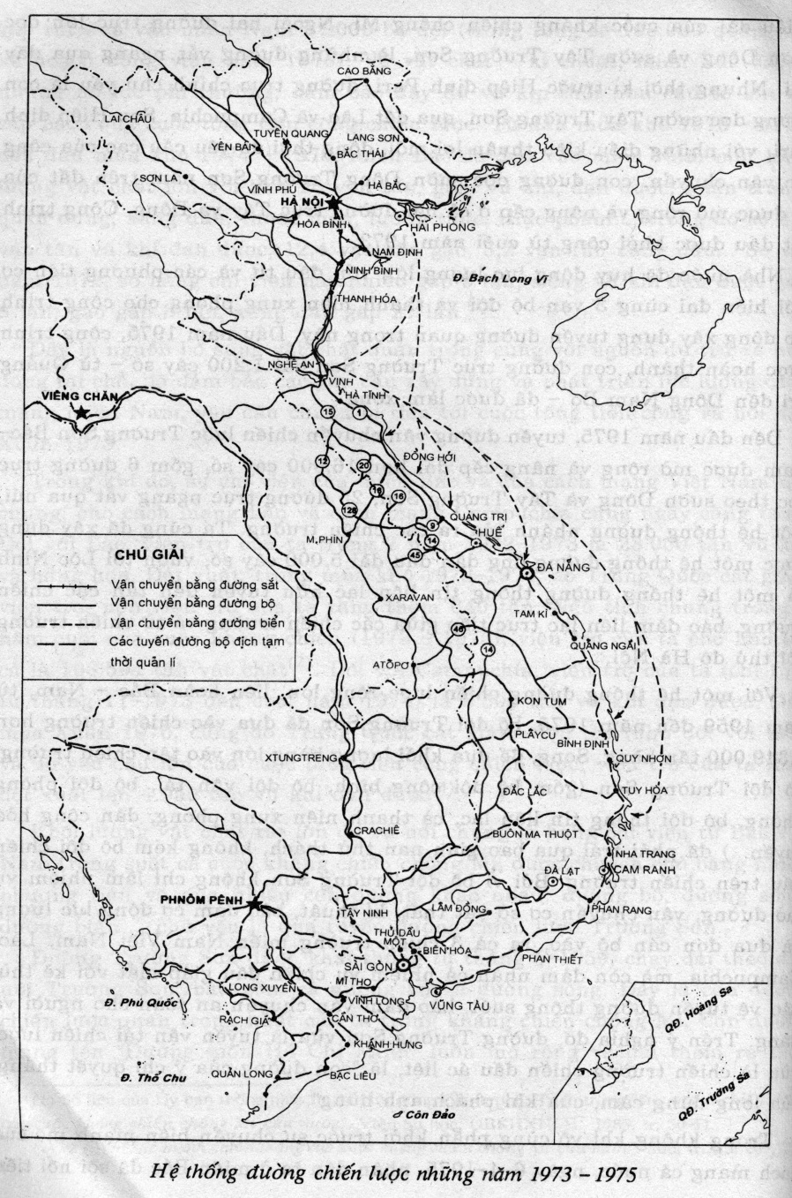
Cuộc Tổng tiến công và nổi dậy bắt đầu từ ngày 4/3/1975
26-3-1975
HUẾ
ĐÀ NẴNG
29-3-1975
BUÔN MA THUỘT
10-3-1975
SÀI GÒN
26-4-1975

Slide 10
Lịch sử
Tiến vào Dinh Độc Lập
Hoạt động 2: Chiến dịch Hồ Chí Minh lịch sử
Tìm thông tin trong SGK, kết hợp tư liệu để trả lời các câu hỏi:
+ Chiến dịch Hồ Chí Minh diễn ra vào thời gian nào?
+ Quân ta tiến vào Sài Gòn theo mấy mũi tiến công?
+ Lữ đoàn xe tăng 203 có nhiệm vụ gì?

Slide 11
Lịch sử
Tiến vào Dinh Độc Lập
Hoạt động 2: Chiến dịch Hồ Chí Minh lịch sử
+ Chiến dịch Hồ Chí Minh diễn ra và kết thúc vào thời gian nào?
+ Chiến dịch Hồ Chí Minh lịch sử bắt đầu lúc 17 giờ ngày 26/4/1975 và kết thúc hồi 11 giờ 30 phút ngày 30/4/1975
+ Quân ta chia làm 5 cánh quân tiến đánh Sài Gòn.
+ Quân ta tiến vào Sài Gòn theo mấy mũi tiến công ?
+ Từ mũi tiến công phía Đông Thành phố Sài Gòn, dẫn đầu là Lữ đoàn xe tăng 203 được Bộ Chỉ huy Chiến dịch giao nhiệm vụ phối hợp với các đơn vị bạn cắm lá cờ Cách mạng lên nóc Dinh Độc Lập.
+ Lữ đoàn xe tăng 203 có nhiệm vụ gì ?

Slide 12
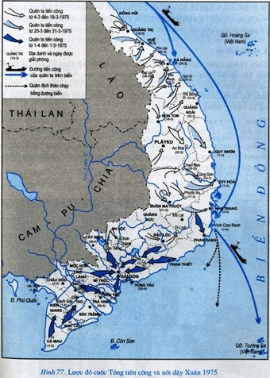
26-3-1975
HUẾ
ĐÀ NẴNG
29-3-1975
10-3-1975
BUÔN MA THUỘT
SÀI GÒN

Slide 13
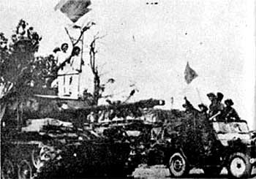
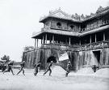
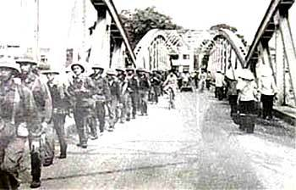

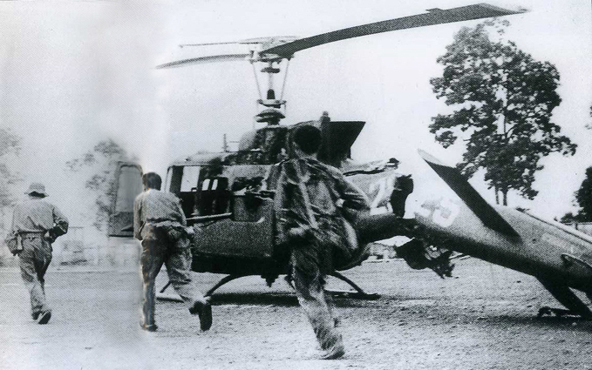
Ngaỳ 10/3/1975, giải phóng Tây Nguyên
Ngày 25/3/1975, giaỉ
Phóng Huế
Ngày 29/3/1975, giải phóng
Đà Nẵng
Giải phóng
Tây Nguyên và miền Trung
Trong 40 ngày
Ngày 2/4/1975, giải phóng Nha Trang
Ngày 9/4/1975, tiến công và Xuân Lộc

Slide 14
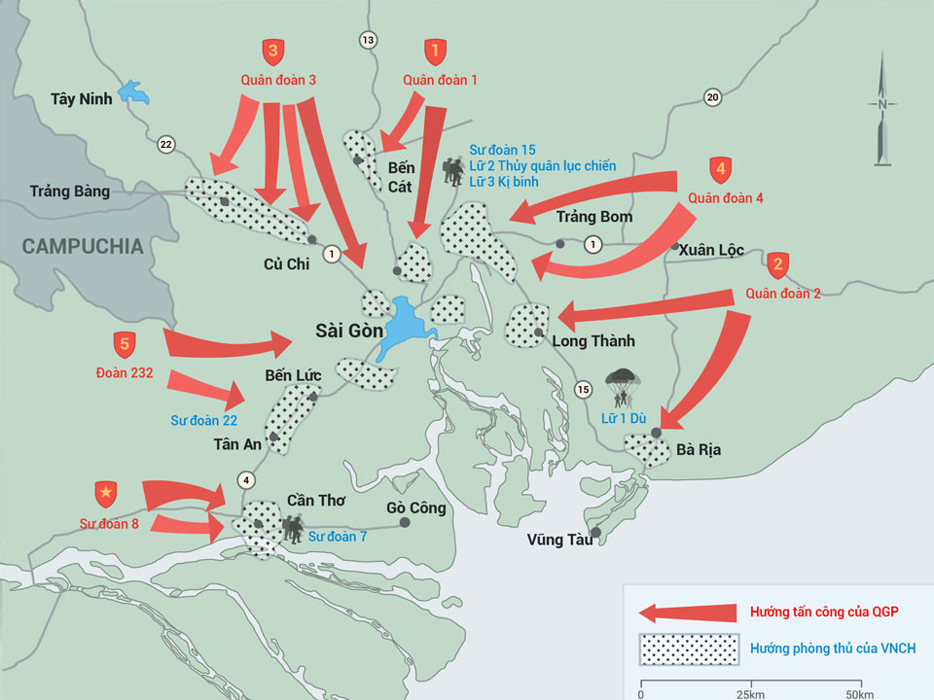
LƯỢC ĐỒ CHIẾN DỊCH HỒ CHÍ MINH

Slide 15
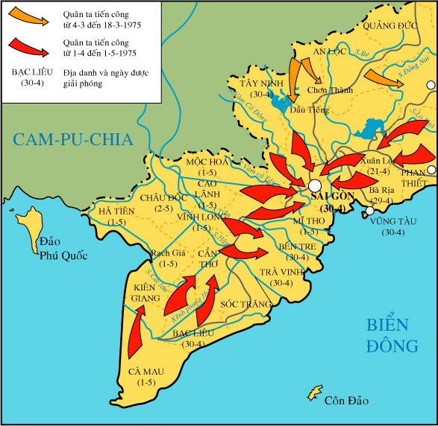

Slide 17
Lịch sử
Tiến vào Dinh Độc Lập
Hoạt động 3: Cuộc tiến công vào Dinh Độc Lập
Tìm thông tin trong SGK, kết hợp tư liệu để thảo luận các nhiệm vụ:
+ Thuật lại cảnh xe tăng quân ta tiến vào Dinh Độc Lập.
+ Sự kiện quân ta tiến vào Dinh Độc Lập chứng tỏ điều gì ?
+ Vì sao Dương Văn Minh phải đầu hàng không điều kiện?
+ Thái độ của Dương Văn Minh và các thành viên của chính quyền Sài Gòn như thế nào khi quân giải phóng đánh chiếm Dinh Độc Lập?

Slide 18
Lịch sử
Tiến vào Dinh Độc Lập
+ Thuật lại cảnh xe tăng quân ta tiến vào Dinh Độc Lập
+ Sự kiện quân ta tiến vào Dinh Độc Lập chứng tỏ điều gì ?
- Chứng tỏ quân địch đã thua trận và Cách mạng đã thành công
- Vì lúc đó quân đôi Sài Gòn đã bị quân đội Việt Nam đánh tan, Mĩ cũng tuyên bố thất bại và rút khỏi miền Nam Việt Nam.
+ Vì sao Dương Văn Minh phải đầu hàng không điều kiện?
+ Thái độ của Dương Văn Minh và các thành viên của chính quyền Sài Gòn như thế nào khi quân giải phóng đánh chiếm Dinh Độc Lập?
- Họ không chống đối, chấp nhận đầu hàng không điều kiện và làm theo các yêu cầu của quân giải phóng.

Slide 19

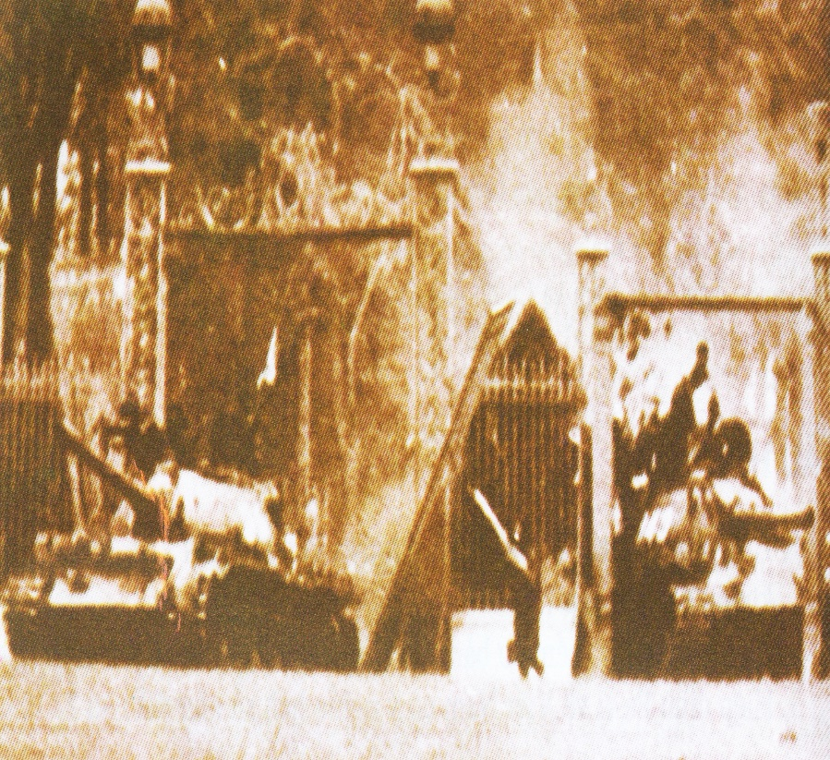


Xe tăng 390
vào cổng chính
Xe tăng 843
Vào cổng phụ

Slide 21
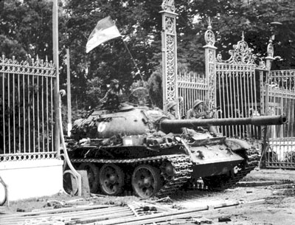
Chiếc xe tăng 843 oanh liệt đã húc đổ cánh cửa Dinh Độc lập ngày 30/4/1975

Slide 22
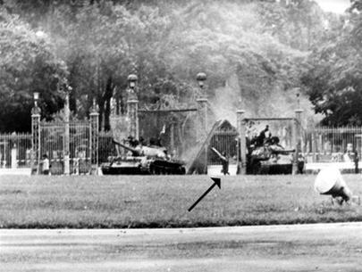
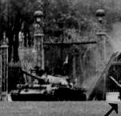



Slide 23
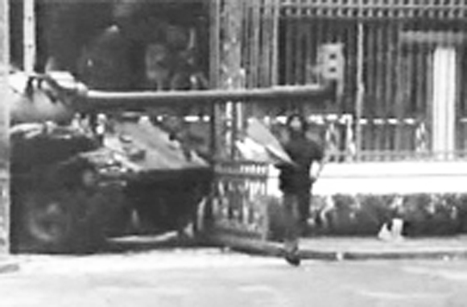
ĐẠI ĐỘI TRƯỞNG BÙI QUANG THẬN

Slide 24
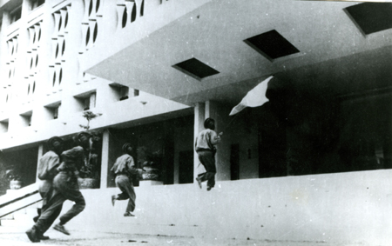

Slide 25
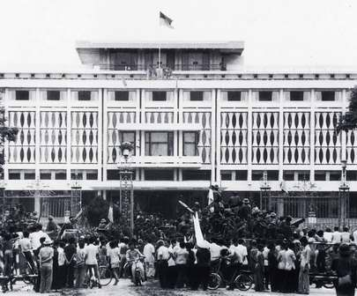
ĐẠI ĐỘI TRƯỞNG BÙI QUANG THẬN CẮM CỜ TRÊN NÓC DINH

Slide 26
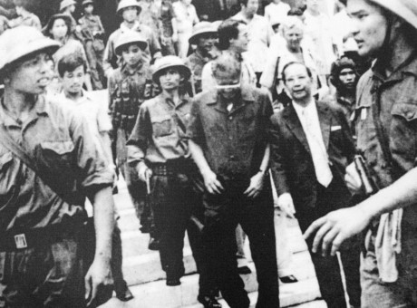

Slide 27
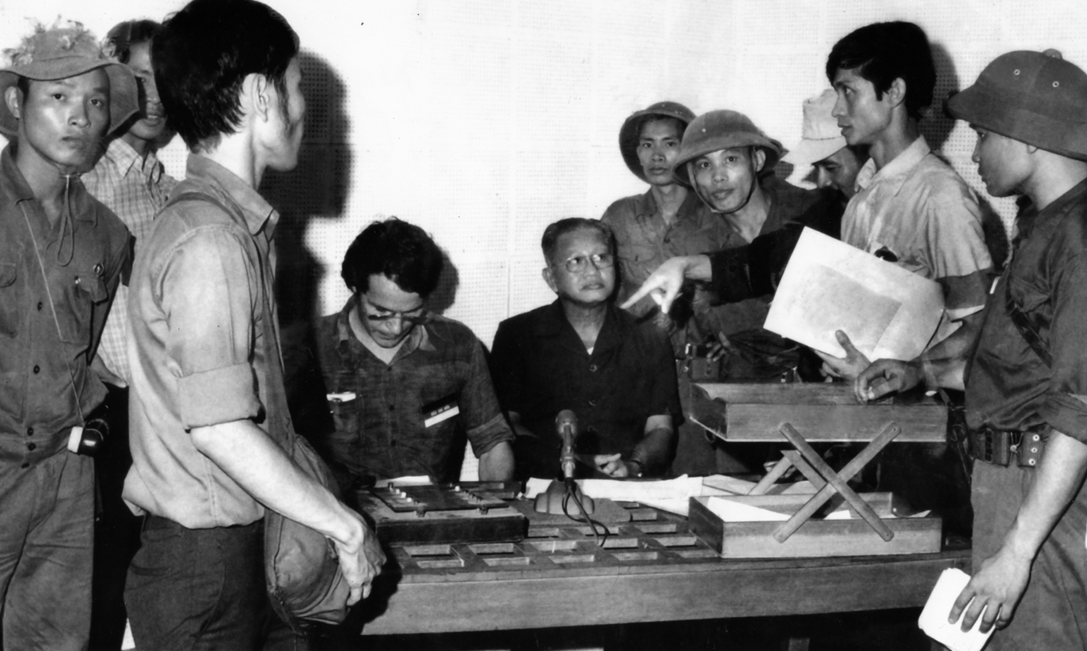
Tổng thống Dương Văn Minh đầu hàng vô điều kiện

Slide 28

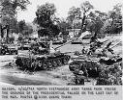


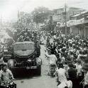



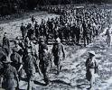
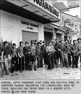

















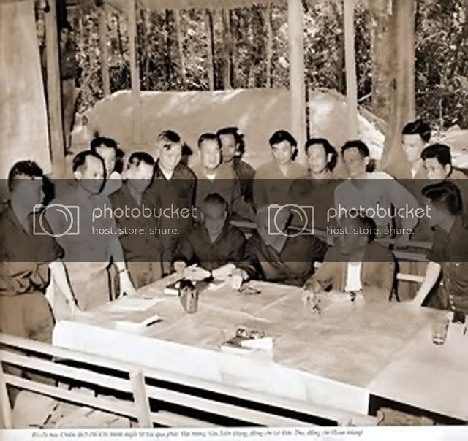
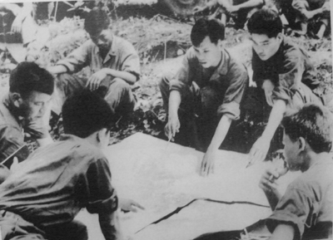
Bộ chỉ huy chiến dịch Hồ Chí Minh
Bàn phương án chiến đấu

Slide 29
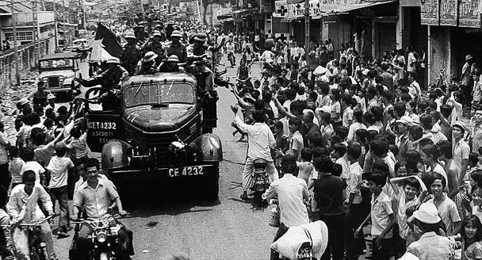
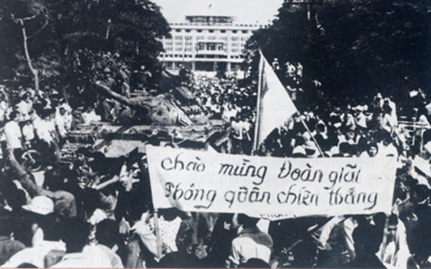
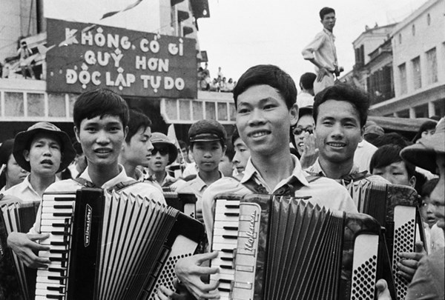
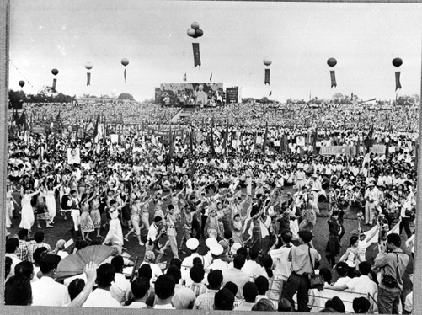

Slide 30
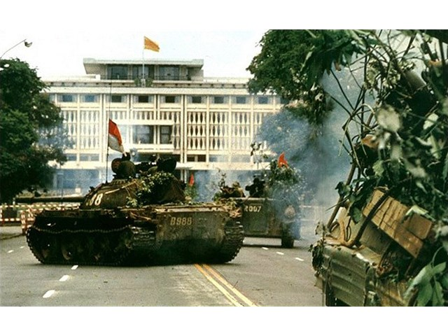

Slide 31
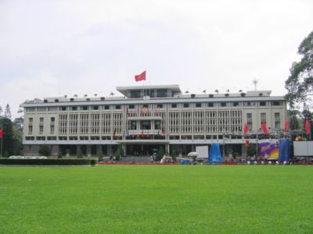
Ngày 30 tháng 4 năm 1975, quân ta giải phóng Sài Gòn, kết thúc Chiến dịch Hồ Chí Minh lịch sử.
11 giờ 30 ngày 30 tháng 4 năm 1975

Slide 32
Lịch sử
Tiến vào Dinh Độc Lập
Hoạt động 4: Ý nghĩa của chiến dich Hồ Chí Minh lịch sử
+ Chiến thắng của chiến dịch Hồ Chí Minh có thể so sánh với chiến thắng nào trong sự nghiệp đấu tranh bảo vệ đất nước của dân tộc ta ?
- Là một trong những chiến thắng hiển hách nhất trong lịch sử dân tộc.
- Đánh tan quân xâm lược Mĩ và quân đội Sài Gòn, giải phóng hoàn toàn miền Nam, thống nhất đất nước.
+ Chiến thắng này tác động thế nào đến chính quyền Mĩ, quân đội Sài Gòn, có ý nghĩa thế nào với mục tiêu cách mạng của ta ?

Slide 33
2. Ý nghĩa
- Là một trong những chiến thắng hiển hách nhất trong lịch sử dân tộc.
- Đánh tan quân xâm lược Mĩ và quân đội Sài Gòn, giải phóng hoàn toàn miền Nam, chấm dứt 21 năm chiến tranh trường kì và gian khổ.
- Từ đây, hai miền Nam-Bắc được thống nhất. Đất nước được độc lập.

Slide 34
Lịch sử
Tiến vào Dinh Độc Lập
Lời tuyên bố đầu hàng của tổng thống Dương văn Minh
Tôi, Đại tướng Dương Văn Minh – Chính quyền Sài Gòn – kêu gọi quân lực Việt Nam Cộng Hòa hạ vũ khí đầu hàng không điều kiện quân giải phóng.
Tôi tuyên bố chính quyền Sài Gòn từ trung ương đến địa phương phải giải tán hoàn toàn giao chính quyền từ trung ương đến địa phương lại cho chính phủ Cách mạng lâm thời Cộng hòa miền Nam Việt Nam.

Slide 35
Ngày 30-4-1975, quân ta giải phóng Sài Gòn, kết thúc Chiến dịch Hồ Chí Minh lịch sử. Đất nước được thống nhất và độc lập.
GHI NHỚ

Slide 36
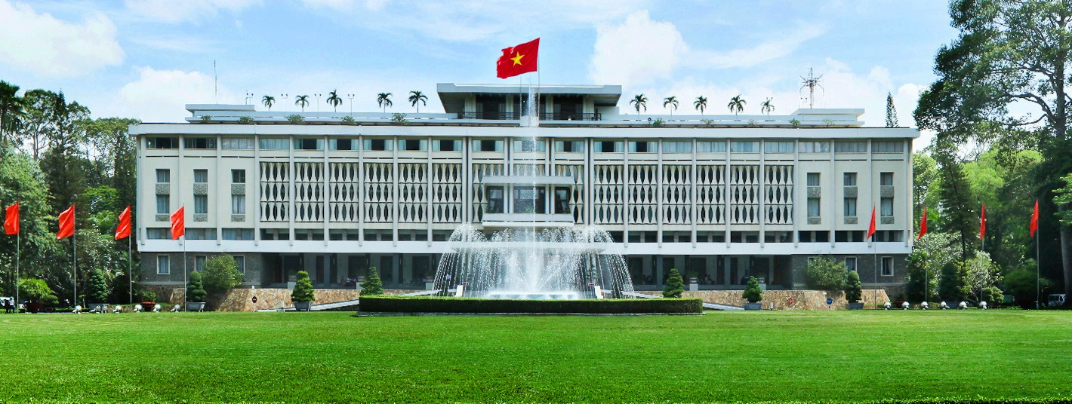
DINH THỐNG NHẤT

Slide 37
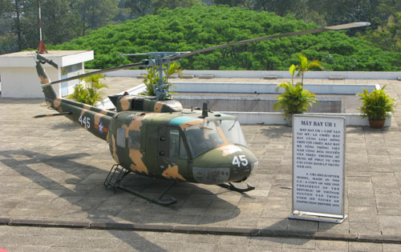
MÁY BAY F-5E

Slide 38
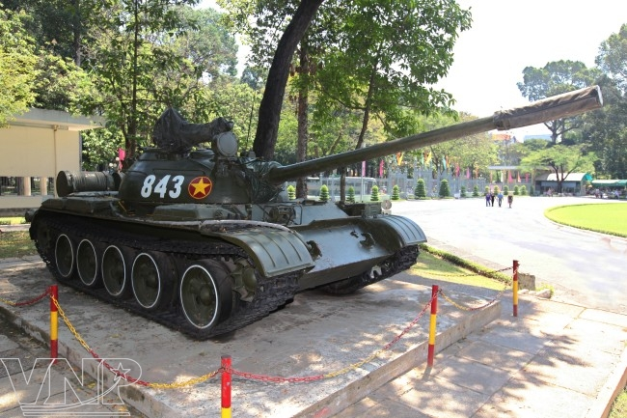
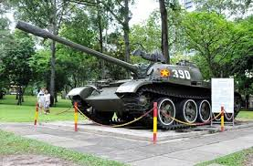

Slide 39
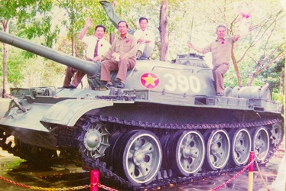

Slide 40
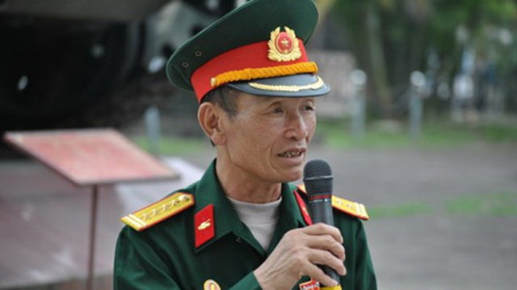
ĐẠI TÁ BÙI QUANG THẬN

Slide 41
Tôi tài giỏi!
Câu 6. Lữ đoàn xe tăng phụ trách tấn công vào Sài Gòn từ đâu ? (8 chữ cái)
Câu 1. Xe tăng 390 do ai chỉ huy đâm thẳng vào cổng chính Dinh Độc Lập ? (10 chữ cái)
Câu 4. Cửa ngõ Sài Gòn ở phía Đông có tên là gì ?
(7 chữ cái)
Câu 3. Giải phóng miền Nam là dân tộc ta đã hoàn thành được mong muốn trong bản gì do Bác Hồ để lại? (6 chữ cái)
Câu 5. Ai là người cắm lá cờ cách mạng lên nóc Dinh Độc Lập ? (12 chữ cái)
Câu 2. Tổng thống cuối cùng của chính quyền sài Gòn là ai ? (12 chữ cái)
1
V
Ũ
Đ
N
Đ
Ă
N
G
T
O
À
2
D
Ư
Ộ
Ơ
N
G
V
Ă
N
M
I
N
H
3
D
I
C
C
H
Ú
C
4
X
U
Â
N
L
L
Ộ
C
5
B
Ù
I
Q
U
A
N
G
T
H
Ậ
N
Ậ
6
P
H
Í
A
Đ
Ô
N
G
P
TỪ KHÓA

Slide 42

Những nội dung nào được quy định trong Hiệp định Pa-ri?
x
a) Mĩ phải tôn trọng độc lập, chủ quyền, thống nhất và toàn vẹn lãnh thổ của Việt Nam
x
b) Phải rút toàn bộ quân Mĩ và quân đồng minh ra khỏi Việt Nam
x
c) Mĩ phải đầu tư xây dựng các nhà máy, xí nghiệp cho Việt Nam
d) Mĩ phải chấm dứt dính líu quân sự ở Việt Nam
x
đ) Mĩ phải có trách nhiệm trong việc hàn gắn vết thương chiến tranh ở Việt Nam
e) Quân đội Mĩ được phép đi lại ở miền Nam Việt Nam
Đáp án
Thoát

Slide 43
Lễ kí Hiệp định Pa-ri diễn ra vào thời gian nào?
A. 25 - 1 - 1973
B. 26 - 1 - 1973
C. 27 - 1 - 1973
D. 27 - 1 - 1973
Đáp án
Trợ giúp
Thoát

Slide 44
Vì sao Mĩ phải kí Hiệp định Pa-ri, chấm dứt chiến tranh, lập lại hòa bình ở Việt Nam?
A. Vì Mĩ không muốn kéo dài chiến tranh ở Việt Nam.
B. Vì Mĩ thất bại nặng nề về quân sự ở hai miền Nam – Bắc
trong năm 1972.
C. Vì Mĩ muốn thể hiện thiện chí với nhân dân Việt Nam.
D. Vì Mĩ muốn rút quân về nước.
Đáp án
Trợ giúp
Thoát

Slide 45
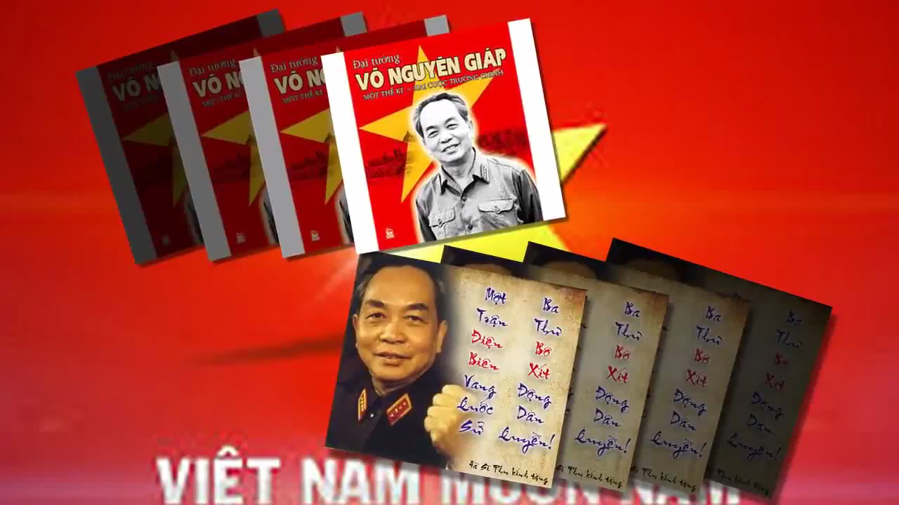

Slide 46

CỦNG CỐ, DẶN DÒ
Nêu kết quả của chiến thắng ngày 30/4/1975?
Ngày 30 tháng 4 năm 1975, quân ta giải phóng Sài Gòn, kết thúc Chiến dịch Hồ Chí Minh lịch sử.
Ngày 30/4/1975 là ngày lễ kỉ niệm gì của đất nước?
Ngày 30 tháng 4 năm 1975 là ngày đất nước đất thống nhất và độc lập

Slide 47

B
U
Ô
N
M
A
T
H
U
Ộ
T
H
U
Ế
Đ
Ộ
C
L
Ầ
P
Đ
À
N
Ẵ
N
G
B
Ù
I
Q
U
A
N
G
T
H
Ậ
N
T
Ổ
Q
U
Ố
C
H
Ồ
C
H
Í
M
I
N
H

Slide 48
1- Địa danh ta tấn công vào ngày 10/3? (có 11 chữ cái)
2- Địa danh ta tấn công và giải phóng vào ngày 25/3? (có 3 chữ cái)
3- Tên gọi khác của Dinh Thống nhất? (có 6 chữ cái)
4- Địa danh ta tấn công và giải phóng vào ngày 29/3? (có 6 chữ cái)
5- Tên đồng chí đã cắm lá cờ giải phóng trên nóc Dinh Độc lập? (có 12 chữ cái)
6- Tên gọi khác của lá cờ cách mạng ta? (có 6 chữ cái)
7- Tên chiến dịch miền Nam, thống nhất đất nước? (có 9 chữ cái)

